Slide 1
Rencontre avec la division Astrophysique
Vlundi 12 avril 2021

Slide 2
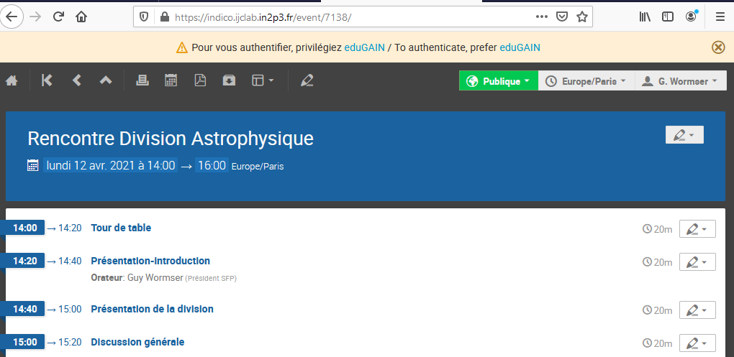

Slide 3
Présentation GW
64 ans
Physicien des particules DR au CNRS
Ancien élève ENS Ulm (1975) doctorat d’Etat Université Paris-Sud 1984 : mesure de la charge fractionnaire des quarks
Toute ma carrière scientifique au Laboratoire de l’Accélérateur Linéaire (LAL) depuis 1977 à Orsay sauf séjour de 2 ans au Stanford Linear Accelerator Laboratory (SLAC) 1986-1988; Nombreuses expériences menées au CERN et à SLAC. Recherche de nouvelle physique via des mesures de précision (physique de la « saveur »)
Directeur adjoint de l’IN2P3 de 1999 à 2003, directeur du LAL de 2005 à 2011, directeur Institut des Grilles du CNRS 2007-2010, Président Conseil Académique Paris-Saclay 2015-2019
Président Division Champs et Particules SFP 2015-2017 membre CA SFP 2018-2020. VP SFP 2020

Slide 4
Les priorités
Une action dans la continuité
En interne
resserrer les liens avec les forces vives de la SFP : visites, …
Profiter des 150 ans de la SFP pour améliorer nos liens et renforcer la dynamique collective
Faire bénéficier la SFP du collège des Sociétés Savantes Académiques de France (CoSSAF)
A l’extérieur
Insister encore et toujours sur l'importance fondamentale de la place forte que doivent prendre la recherche et la science dans notre société
Porter les messages de la communauté des physicien.ne.s sur les grands défis qui nous attendent , énergie , climat, environnement, crises sanitaires
Contribuer à l'exploration des grandes questions scientifiques liées aux interactions fondamentales, à la cosmologie, à la mécanique quantique, etc...
Animer et faire prospérer la communauté des jeunes physicien.ne.s à travers notre réseau jeunes, et la mise en réseau des structures jeunes des autres sociétés savantes réunis au sein du Collège des Sociétés Savantes Académiques de France. Participer de façon très proactive à ce Collège pour mieux faire porter la voix des sociétés savantes dans le débat public et citoyen
Préparer avec enthousiasme et imagination la célébration en 2023 des 150 ans de la SFP, et tirer le meilleur parti de cette occasion exceptionnelle pour amplifier nos actions et notre impact

